Slide 1
SEGUIMIENTO INDICADORES DE GESTIÓN
II TRIMESTRE- 2018

Slide 2
Niveles de Evaluación
META
NIVEL ACEPTABLE
NIVEL CRÍTICO

Slide 3
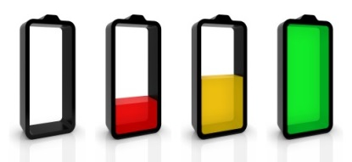
ESTADO DE LOS INDICADORES
Indicadores sin medición (1)
Indicadores en ROJO (9)
Indicadores en AMARILLO (5)
Indicadores en VERDE (33)

Slide 4
INDICADORES por macro proceso
Evaluación, seguimiento y mejora (4)
Misionales (14)
Apoyo
(24)
Estratégicos
(6)

Slide 5
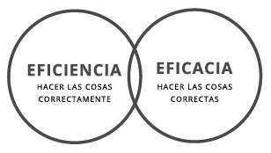
RESULTADO POR TIPO DE Indicadores

Slide 6
Estado de los indicadores DE LOS PROCESOS ESTRATEGICOS
Indicador en estado crítico:
“Seguimiento a la ejecución del Plan Operativo Anual”

Slide 7
Estado de los indicadores DE LOS PROCESOS MISIONALES
Indicador en estado crítico:
“Porcentaje de asesorías a entidades sobre propuestas de SPEDL”

Slide 8
Estado de los indicadores DE LOS PROCESOS DE APOYO
Indicadores en estado crítico:
Cumplimiento del plan de bienestar social e incentivos.
Cumplimiento del Plan Institucional de Capacitación
Ejecución del PAA de funcionamiento .
Contratos terminados y/o liquidados por la CNSC.
Ejecución Presupuestal de Gastos de Funcionamiento
Gestión de Recaudo de Convocatorias.
Solicitudes de conciliación atendidas.

Slide 9
Estado de los indicadores DE LOS PROCESOS DE evaluación y seguimiento
Tomado de https://previews.123rf.com/images/4zevar/4zevar1708/4zevar170800008/84672846-inspecci%C3%B3n-de-cumplimiento-en-el-fondo-blanco-ilustraci%C3%B3n-vectorial-.jpg

Slide 10
GRACIAS POR SU ATENCIÓN

